Slide 1
控制结构
vipjr
Notes:
在这里的开场白，什么是控制结构，控制结构包括那些组件

Slide 2


引例
暑假来临，小明准备去旅游，打算从上海出发，目的地是北京。
上海
北京
控制流程:也即解决问题的具体流程。
Python中主要的控制结构有：顺序、分支和循环结构体。
Notes:
暑假来临，小明准备去旅游，打算从上海出发，目的地是北京。

Slide 3

If 条件表达--引例
猜数游戏：
游戏规则(1) 在1-100之间随机抽取一个数字num
(2) 每次猜一个数字， 如果数字大于num时，会告诉你“大”
如果数字小于num时， 会告诉你“小”
(3) 如果你刚好猜中了该数字，将会得到奖品呦

Slide 4
If 条件表达--引例
猜数游戏：
游戏规则(1) 在1-100之间随机抽取一个数字num
(2) 每次猜一个数字， 如果数字大于num时，会告诉你“大”
如果数字小于num时， 会告诉你“小”
(3) 如果你刚好猜中了该数字，将会得到奖品幺
设：你的数字为u_num
如果 A 成立：
执行 动作A
如果 B 成立：
执行动作B
如果 C成立：
执行动作C
如果 u_num 大于 num：
输出“大了”
如果 u_num 小于 num
输出“大了”
如果 u_num 等于 num ：
输出“猜对了”

Slide 5
If条件表达(1)
可以选择不同的执行路径
单分支结构
if <条件>:
<语句体>
<条件>: 布尔表达式
<语句体>: 语句序列
左边需要“缩进”一些空格（或者Tab）
语义:计算<条件>的真假.若为真,则执行<语句体>,并把控制转向下一条语句;若为假,则直接把控制转向下一条语句.
If 表达式 == True:
可执行语句
con = 1
if con > 1:
print(“con的值大于1”)
print(“执行完毕”)

Slide 6
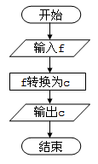
条件表达—引例
例：温度转换程序:华氏转换成摄氏
基础温度转换程序：
f = input("Temperature in degrees Farenheit: ")
c = (f – 32) * 5.0 / 9
print "Temperature in degrees Celsius:",c

Slide 7
单分支编程实例 (1)
温度转换程序:
增加热浪告警功能
f = raw_input("Temperature in degrees Farenheit: ")
c = (f – 32) * 5.0 / 9
print "Temperature in degrees Celsius:",c
if c > 35:
print "Warning: Heat Wave!"
注意:冒号
注意:缩进

Slide 8
单分支编程实例 (2)
温度转换程序:
增加热浪和寒潮告警功能
f = input("Temperature in degrees Farenheit: ")
c = (f – 32) * 5.0 / 9
print "Temperature in degrees Celsius:",c
if c >= 35:
print "Warning: Heat Wave!"
if c <= -6:
print "Warning: Cold Wave!"

Slide 9
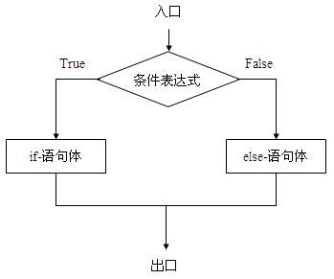
两路分支结构
语法
if <条件>:
<if-语句体>
else:
<else-语句体>
if和else是非此即彼的关系.
下列语句对吗?
if c >= 35:
print "Warning: Heat Wave!"
else:
print "Warning: Cold Wave!"

Slide 10
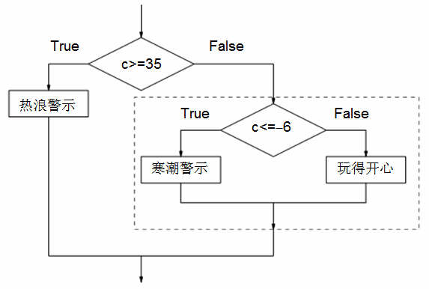
多路分支:嵌套if-else
c<35
if语句可以嵌套
多重嵌套不好
难读
代码松散
向右缩进占空间
if c >= 35:
print "Warning: Heat Wave!"
else:
if c <= -6:
print "Warning: Cold Wave!"
else:
print "Have fun!"
-6<c<35
else与后续if合并形成elif子句

Slide 11
多路分支:if-elif-else结构
con = 1
if con > 1:
print(“con的值大于1”)
elif con == 1:
print(“con 的值等于1”)
else:
print(“con 的值小于1”)
print(“执行完毕”)
语法
if <条件1>:
<情形1语句体>
elif <条件2>:
<情形2语句体>
...
elif <条件n>
<情形n语句体>
else <其他情形语句体>
语义：找到第一个为真的条件并执行对应语句序列,控制转向下一条语句；若无,则执行else下的语句序列，控制转向下一条语句。
else子句可选

Slide 12
多路分支编程实例
温度转换程序
f = raw_input("Temperature in degrees Farenheit: ")
c = (f - 32) * 5.0 / 9
print "Temperature in degrees Celsius:", c
if c >= 35:
print "Warning: Heat Wave!"
elif c <= -6:
print "Warning: Cold Wave!"
else:
print "Have fun!"

